Slide 1
障がい福祉サービスを取り巻く現状について
障がい福祉室障がい福祉企画課
令和８年７月２８日
1

Slide 2
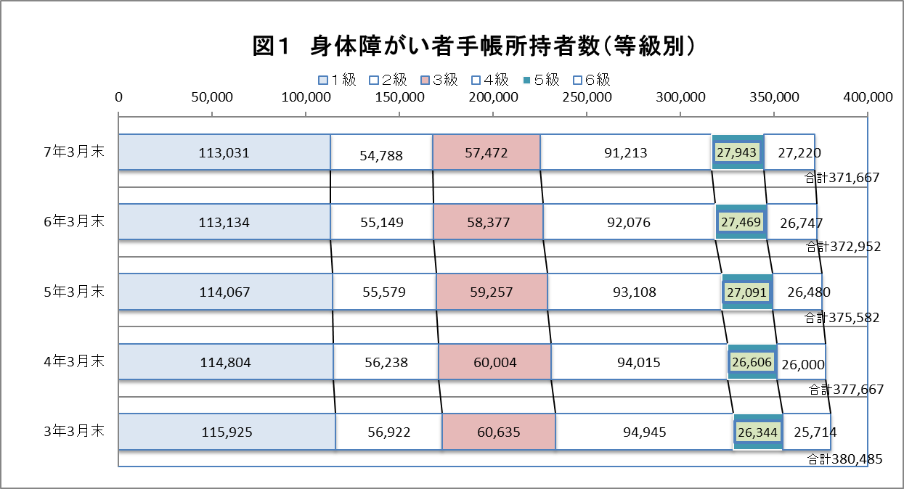
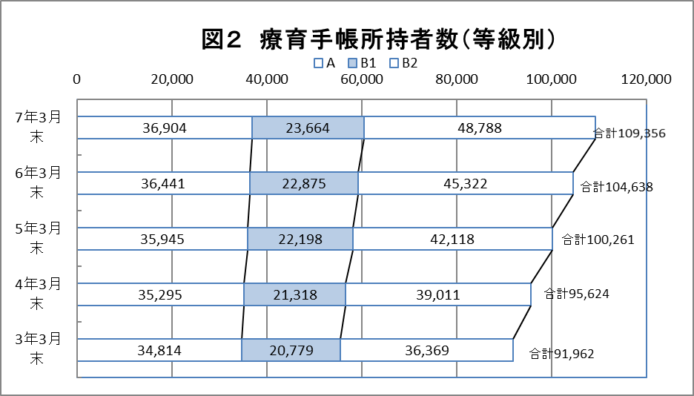
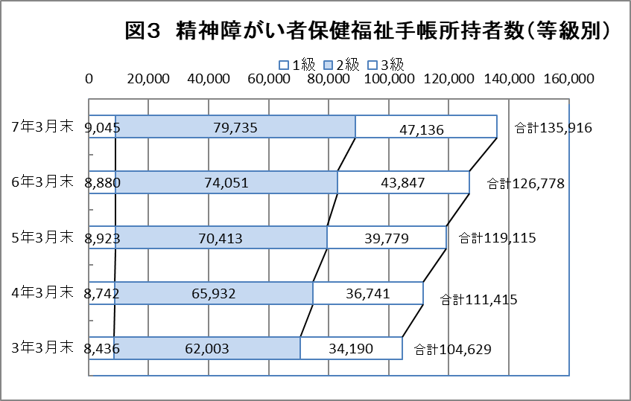
大阪府における障がい者手帳の状況
身体障がい者手帳 | （身体障がい者手帳所持者内訳） |  |  |  |  | 療育手帳 | 精神障がい者保健福祉手帳 | 手帳合計
 | 視覚障がい | 聴覚・平衡機能障がい | 音声・言語・そしゃく機能障がい | 肢体不自由 | 内部障がい
371,667 | 24,876 | 33,306 | 4,763 | 191,483 | 117,239 | 109,356 | 135,916 | 616,939
（令和7年3月現在）

Slide 3
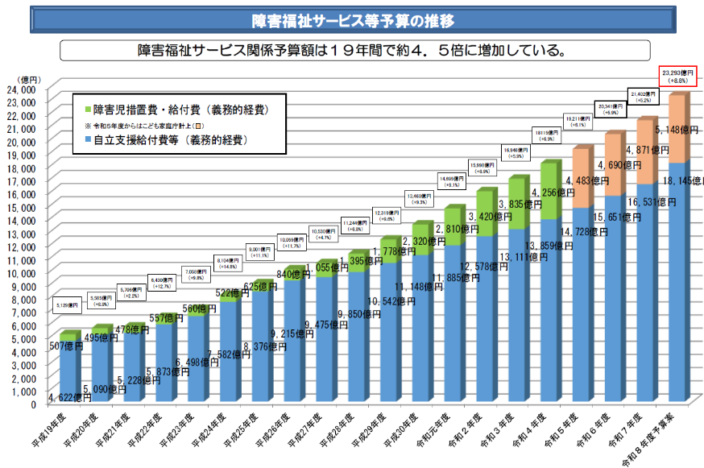
国全体の障害福祉サービス等の現状（予算・利用者の推移）
○ 障害福祉サービス等の予算額は直近10年間で倍増（うち、障害児向けサービスは約３倍強に増加）。
○ 障害福祉サービス等予算額の過去10年間平均の伸び率は、社会保障関係費全体に比して約４倍であり、著しく高い伸び。
（令和８年１月19日 社会保障審議会障害者部会（第154回）資料5より）

Slide 4
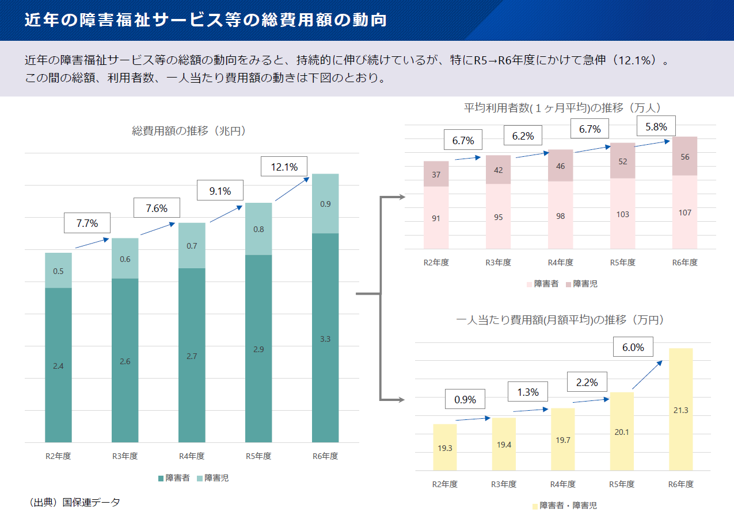
（令和８年１月19日 社会保障審議会障害者部会（第154回）資料5より）

Slide 5
大阪府の障がい福祉サービス等の現状（予算・利用者の推移）
○ 障がい福祉サービスの当初予算額において、過去5年平均の伸び率は約13％。ここ2年度平均は約18％の伸び。
○ 障がい児給付費・措置費等の当初予算額において、過去5年平均の伸び率は約12％。ここ2年度平均は約17％の伸び。
※自立支援給付費には自立支援医療費は含まず

Slide 6
○ 障がい福祉サービス利用者数において、過去5年平均の伸び率は約７％。
○ 障がい福祉サービスにおける一人当たり費用額については、過去5年平均の伸び率は約５％。
○ 障がい児サービス利用者数において、過去5年平均の伸び率は約12％。
○ 障がい児サービスにおける一人当たり費用額については、過去5年平均の伸び率は約３％。

Slide 7
大阪府
全国
障がい種別割合（令和7年9月）
府は、全国と比べ利用者数における精神障がい者の割合が１割程度大きい。半面、知的障がい者の割合が１割程度小さい。
所得階層区分別割合（令和7年9月）
府は、全国と比べ利用者数における生活保護の割合が２倍程度。半面、低所得者の割合が全国の割合の８割程度。

Slide 8
全国的な傾向
・障がい福祉サービス等の予算額は、直近５年で年平均約6.5％増（者は約7.0％、児は約4.9％の伸び）
・サービス利用者は増加しており、特に障がい児と精神障がい者の伸びが大きい
・一方で、中山間や小規模自治体においてはサービス利用者数の減少傾向がみられる
大阪府の傾向
・障がい福祉サービス等の予算額は直近5年で年平均約14.4％増。
直近３年では、者は年平均約18.3％、児は年平均約16.5％の伸びと、全国に比べ著しく増加。
・サービス利用者数は、特に、グループホーム、就労継続支援、児童発達支援・放課後等デイサービスで、増加が著しい。
・サービス利用者の障がい種別は、精神障がいが４割以上を占め（全国平均３割）、就労系サービスでの伸びも大きい。
国の動向
・令和8年度に制度の持続可能性を確保するための臨時応急的な報酬改定を実施（通常３年に１回であり、次回は令和９年度） 。
・令和９年度報酬改定の検討
・都道府県・市町村が障がい福祉計画等の作成・変更に当たって即すべき基本指針を告示（令和９年度～適用）。
人口に占めるサービス利用者の割合が多い市町村（上位25％）に対し、市町村計画で定めるサービスの必要量の見込の算定について、
全国平均の伸びに止めて算定を要請する等、サービス供給が計画的かつ効率的に行われるための方策が明記された。
※対象サービス 生活介護、就労継続支援A型・B型、児童発達支援、放課後等デイサービス
⇒ 都道府県及び市町村において、次期障がい福祉計画・障がい児福祉計画（令和９年度～）を策定

Slide 9
大阪府障がい者計画
○ 大阪府の障がい者施策全般に関する総合的・基本的な計画
○ 障がい福祉計画及び障がい児福祉計画は障がい者計画と不可分の関係であることから、一体的に策定
計画 | 根拠法等 | R3 | R4 | R5 | R6 | R7 | R8 | R9 | R10 | R11 | R12 | R13 | R14
障がい者計画 | ・根拠法：障害者基本法 ・計画期間：概ね10年間（※期間の定め無し） ※府計画は、第5次計画から計画期間は６年間に ・障がい者施策全般に関する総合的・基本的な計画
障がい福祉計画 ＊障がい者計画と一体的に策定 | ・根拠法：障害者総合支援法 ・計画期間：3年間 ・障がい福祉サービスの確保等に関する計画
障がい児福祉計画 ＊障がい者計画と一体的に策定 | ・根拠法：児童福祉法（H30～） ・計画期間：3年間 ・障がい児通所支援の確保等に関する計画
第５次計画（R6改定）
第６次計画
第６期計画
第７期計画
第８期計画
第２期計画
第３期計画
第４期計画
※ 平成25年度から令和2年度まで府で独自に策定していた発達障がい児者支援に関するプラン（「発達障がい児者支援プラン（H25 ～28）」 「新・発達障がい児者支援プラン（H29～R2）」）については、令和3年度から障がい者計画に統合。
※ 「障害者による文化芸術活動の推進に関する法律」に基づく地方自治体が策定する「障害者による文化芸術活動の推進に関する計画」については、第5次大阪府障がい者計画の改定 （令和 6年3月）から障がい者計画に位置付け。
令和８年度の取組み
・ 次期計画となる第６次計画策定に向け、R7年度は大阪府障がい者施策推進協議会（推進協）の下に「第６次大阪府障がい者計画策定検討部会」を設置し、意見具申案をとりまとめた。
・ R8年度は、推進協において意見具申案を成案化。意見具申を踏まえるとともに、国が定める基本指針に即し作成する福祉計画と一体的に第６次計画を策定。

